Slide 1
seoul apt
파일 만든 날짜: 10/16/2021 4:20:36 AM

Slide 2
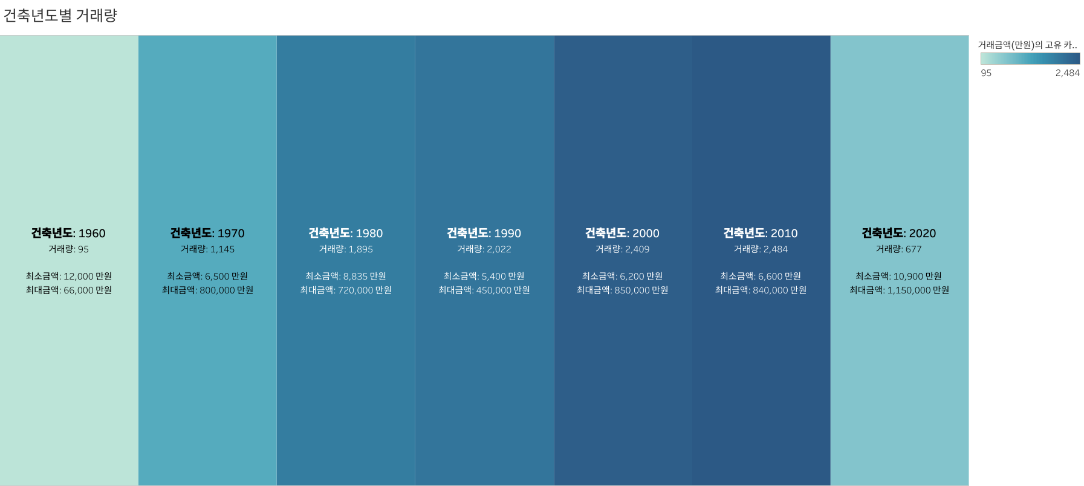

Slide 3
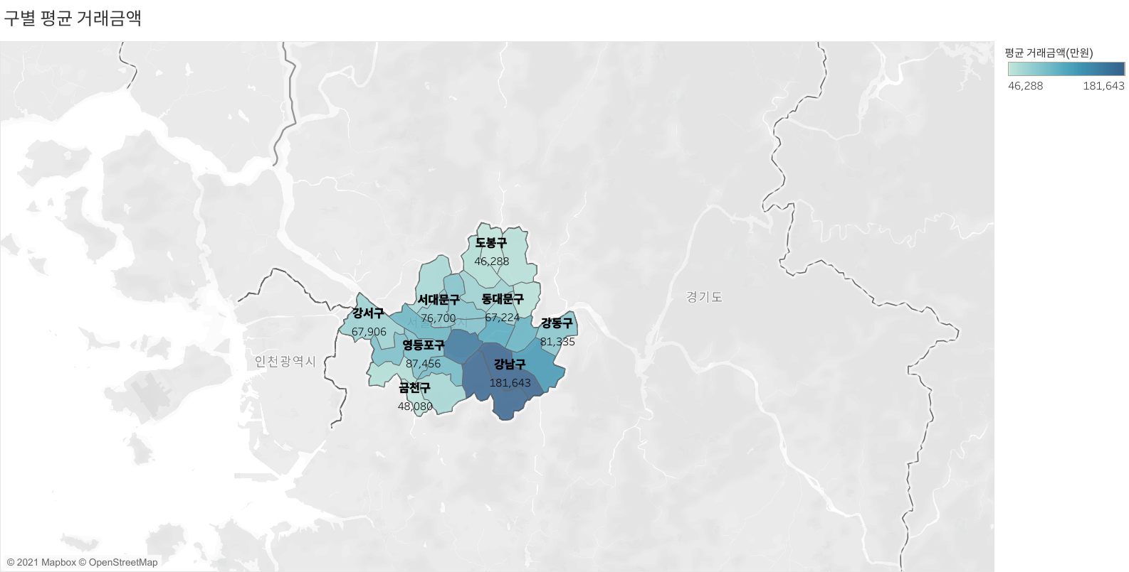

Slide 4
